Slide 1

EKOLOJİ TARAZLIĞIN QORUNMASINDA AQROMEŞƏÇİLİK TƏCRÜBƏSİNİN TƏTBİQİ
Dr. Elton Məmmədov
Baş məsləhətçi
Meyvəçilik və Tərəvəzçilik Şöbəsi
Kənd Təsərrüfatı Nazirliyi

Slide 2
Əsas istiqamətlər
Aqromeşəçilik (Agroforestry) – konsepsiyası, anlayışı və əhəmiyyəti
Kənd təsərrüfatı fəaliyyətləri və ətraf mühit
Ekoloji tarazlıq anlayışı – Ekosistem xidmətləri
Gələcək trendlər və imkanlar
1
2
3
4

Slide 3
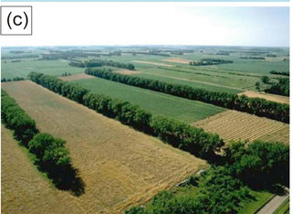
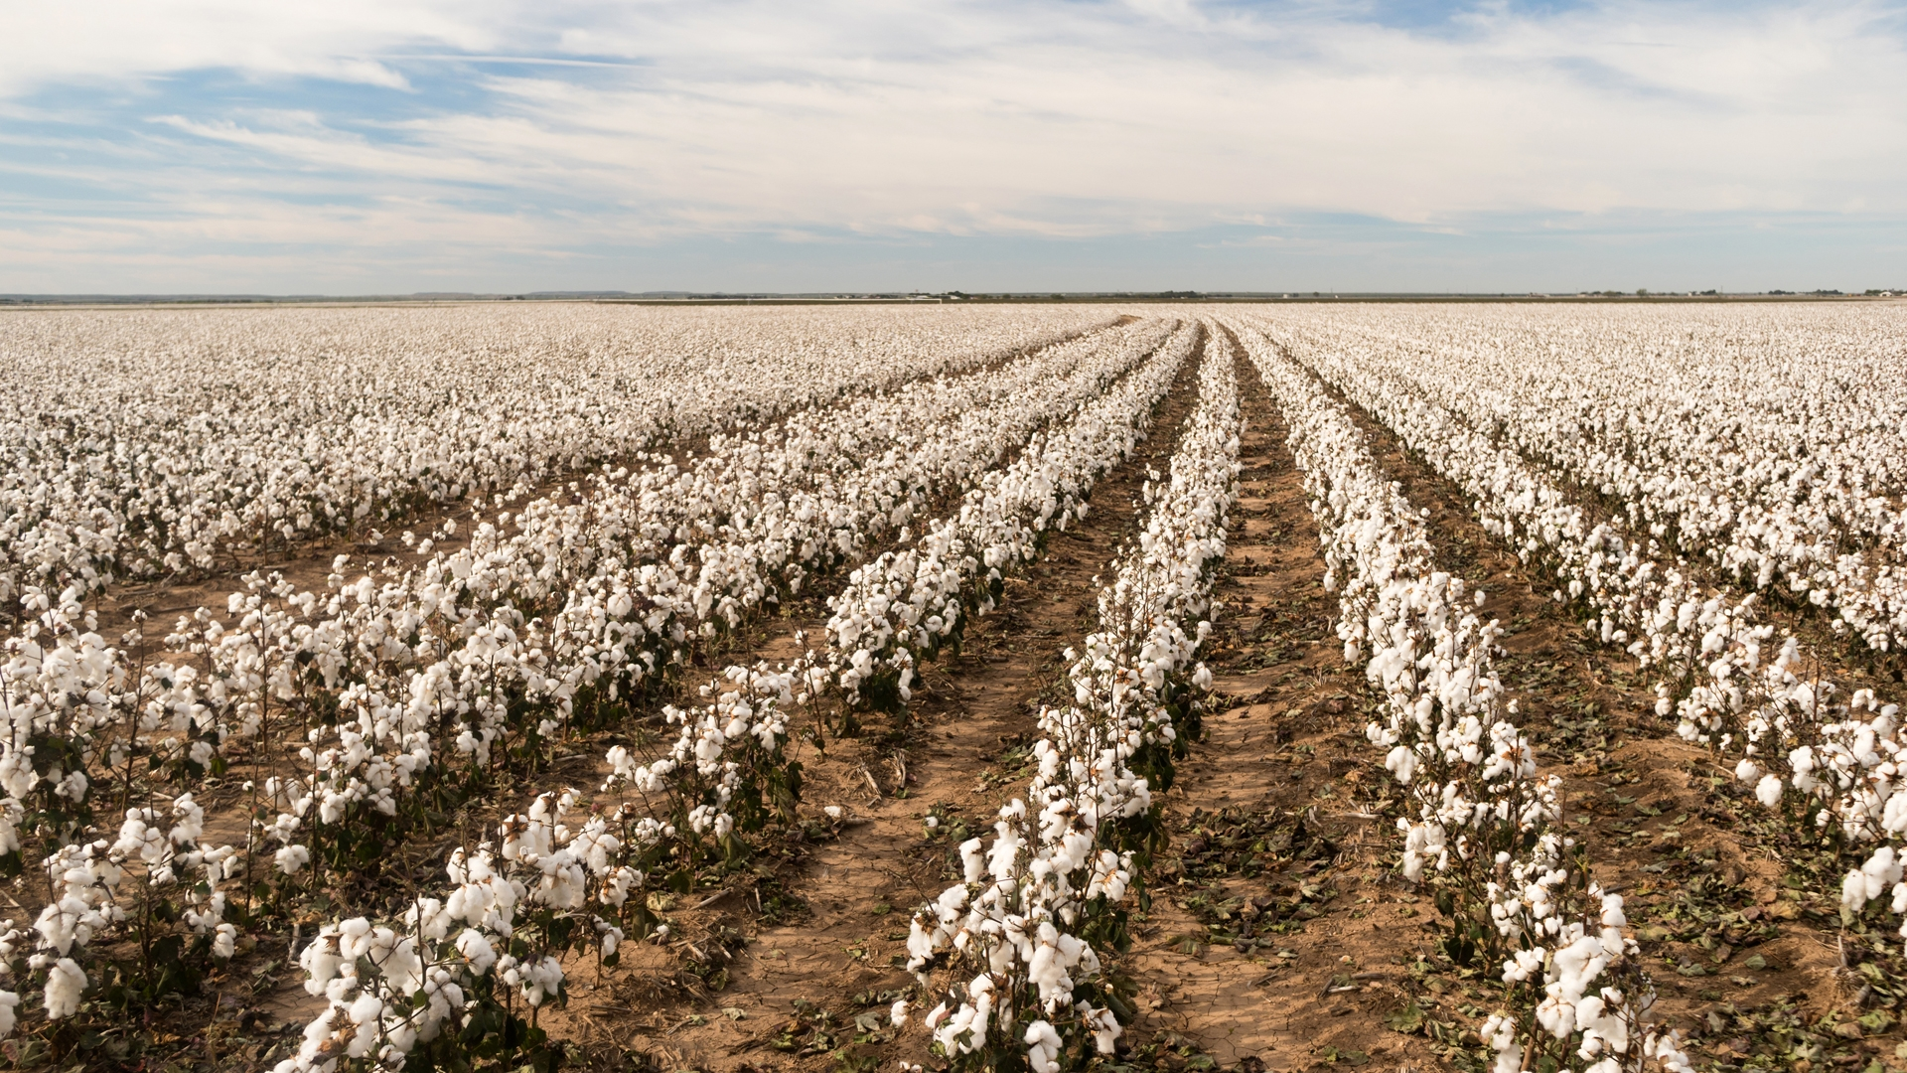
Aqromeşəçilik (Agroforestry) – konsepsiyası
Kənd təsərrüfatı + meşəçilik = Aqromeşəçilik
Aqromeşəçilik mahiyyətcə meşəçilik təsərrüfatının sərhədlərini aşan lakin, kənd təsərrüfatı və meşəçlik təsərrüfatını özündə birləşdirən meşəçilik təsərrüfatı formasıdır
Torpaqdan dinamik istifadəni nəzərdə tutur – dayanıqlı, alternativ və yüksək məhsuldarlığı hədəfləyən torpaq istifadəsini təşviq edir
Əsasən biri çoxillik meşə bitkisi olmaqla, iki və daha çox bitki növünün əkinini nəzərdə tutur
Ən sadə aqromeşəçilik sistemi struktur, funksiyası və sosial-iqtisadi baxımdan monokultura sistemindən mürəkkəbdir
Aqromeşəçilik sisteminin bir dövrəsi bir ildən çox olur
Bu səbəblərdən də iki və daha çox üstünlüyə malik olur
Aqromeşəçilik Ənənəvi (monokultura)

Slide 4
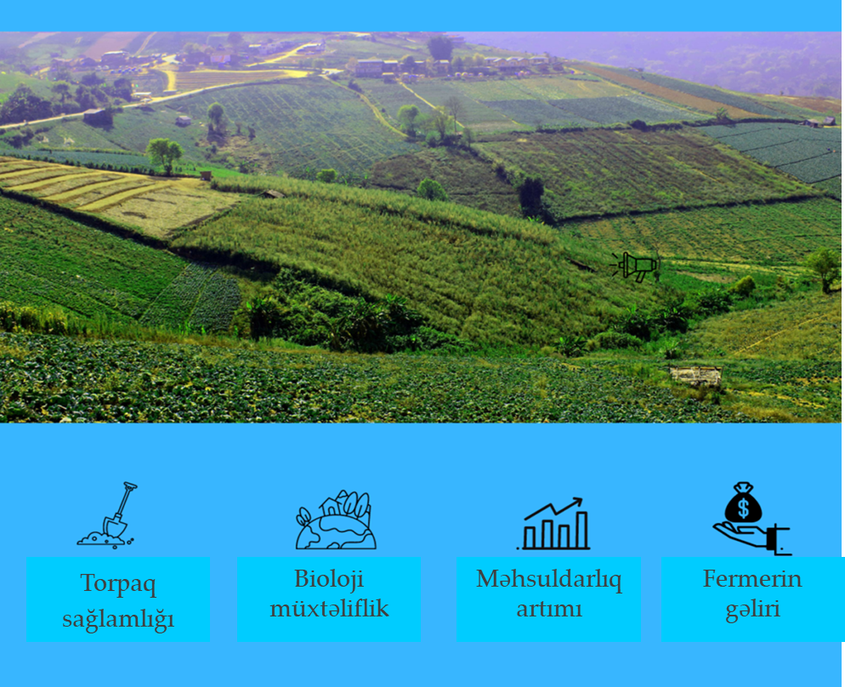
Aqromeşəçilik təcrübəsinin prinsipləri və əhəmiyyəti

Slide 5
Aqromeşəçilik təcrübəsinin əhəmiyyəti
Aqromeşəçilik təcrübəsi zəncirvari təsirlərə malikdir
Torpaqda üzvi maddə miqdarının optimal miqdarda saxlanması və artırılması
2. Su resurslarından qənaətlə istifadəyə imkan verir
3. Gübrə və pestisidlərin istifadəsini azaltmağa imkan verir
4. Bitkilərin xəstəlik və zərərvericilərə dayanıqlığı artır
5. Torpaq və bitki sağlamlığının təmin olunmasına imkan verir
6. Xəstəlik və zərərvericilərin yayılmasını məhdudlaşdırır
7. Ekosistem xidmətlərini tənzimləyir

Slide 6
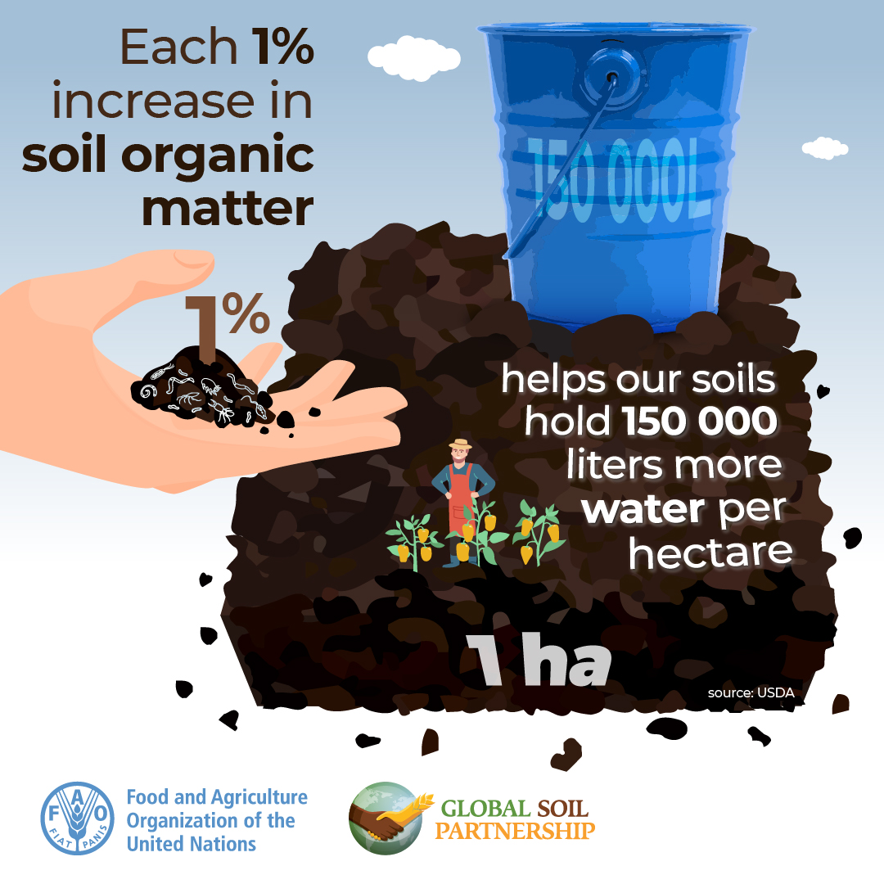
Torpaqda üzvi maddə miqdarını 1% artırsaq:
Su saxlama qabiliyyəti artır (hər hektara 150 m³ suya qənaət oluna bilər)
Qida elementlərinin miqdarı artır (gübrələrdən istifadə 10-15% azala bilər)
Bitkilərin xəstəlik və zərərvericilərə dayanıqlığı artır (pestisid istifadəsi 10-15% azala bilər)
Torpaq eroziyasının qarşısı alınır (üzvi maddə miqdarı 1%-dən 3%-ə artarsa eroziya 20 - 33% azalır)
Torpağın üst 15 sm-lik qatında 4.5 - 9.0 kq azot, 0.4 - 0.9 kq fosfor, 180 - 360 qr kükürd miqdarı artır
Torpağın strukturu yaxşılaşır
Torpağın münbitlik və sağlamlıq göstəriciləri yaxşılaşır

Slide 7
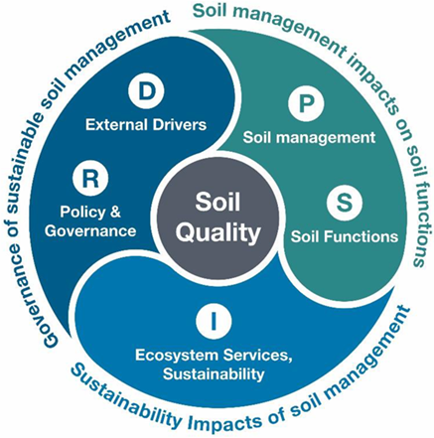
Torpaq münbitliyinin dayanıqlı idarə olunması anlayışı
Torpaq münbitliyinin dayanıqlı idarə olunması və ya dayanıqlı kənd təsərrüfatı ətraf mühiti, biomüxtəlifliyi, torpaq münbitliyini, su ehtiyatlarını qorumaqla, yüksək məhsuldarlığı və sosial rifahı təbliğ edən aqrotexniki fəaliyyətlərin məcmusudur.
Torpaq resurslarının qorunması
Su resurslarının dayanıqlı idarə olunması
İqlim dəyişməsinin qarşısının alınması və havanın təmizliyinin təmin olunması
Biomüxtəlifliyin qorunması
İqtisadi səmərəlilik və dayanıqlılıq
Sağlam və keyfiyyətli məhsul istehsalı

Slide 8
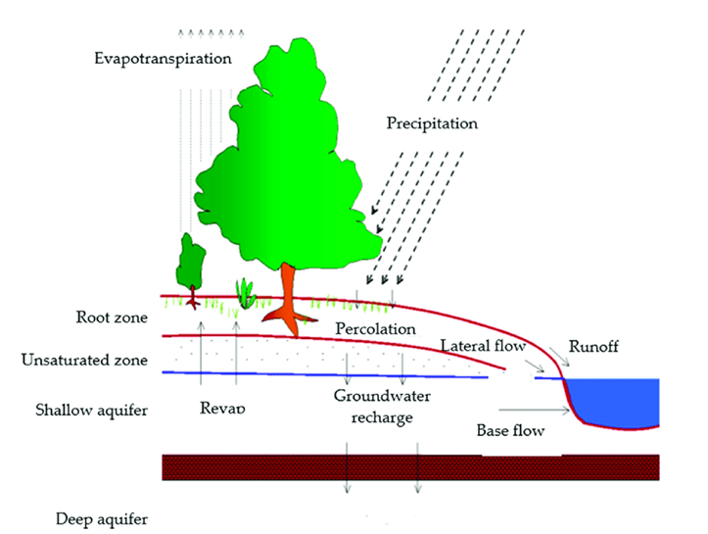
Kənd təsərrüfatı fəaliyyətləri və ətraf mühit
Suyun böyük və kiçik dövranı qida elementləri, çirkləndiricilər və çöküntülərin miqrasiyasında əsas hərəkətverici qüvvə rolunu oynayır

Slide 9
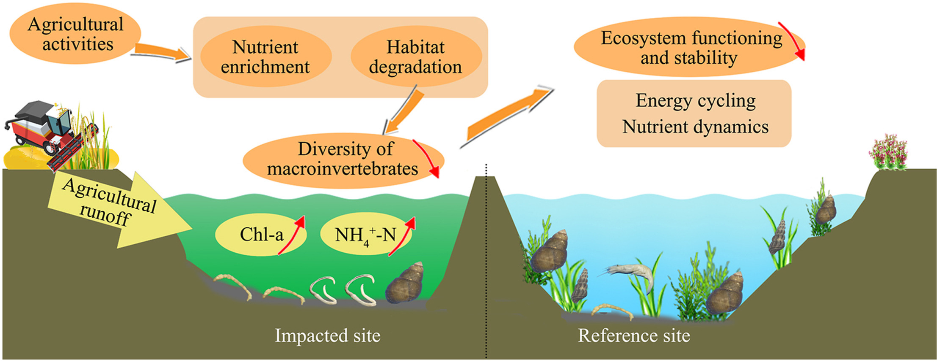
Kənd təsərrüfatı fəaliyyətləri və ətraf mühit

Slide 10

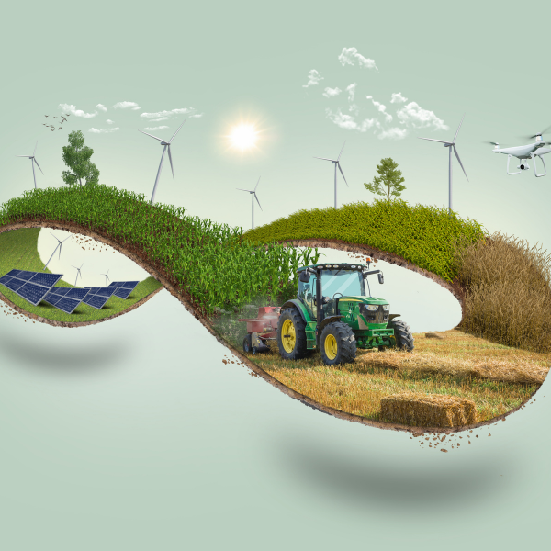
Aqromeşəçiliyin gələcək inkişafında aşağıdakı meyllər mövcuddur:
Dayanıqlı İnkişaf Məqsədləri
Siyasət və idarəetmə
İqlim dəyişməsi (iqlimə dayanıqlılıq və karbon idarəetməsi)
Biomüxtəliflik və ekosistem xidmətləri
İqtisadi stimullar və marketin inkişafı
İcma yönümlü yanaşma
Tədqiqat və təhsil
Şəhər aqromeşəçilik təcrübəsinin inkişafı
Texnoloji inteqrasiya

Slide 11
DİQQƏTİNİZƏ GÖRƏ TƏŞƏKKÜRLƏR!

